Slide 1
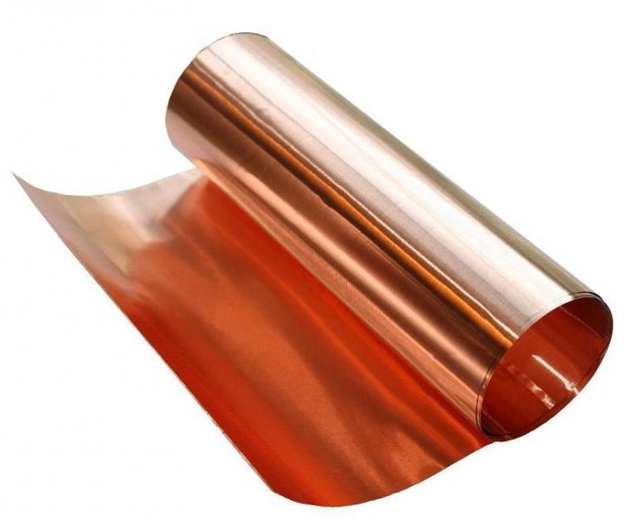
МЕДНЫЕ СПЛАВЫ

Slide 2
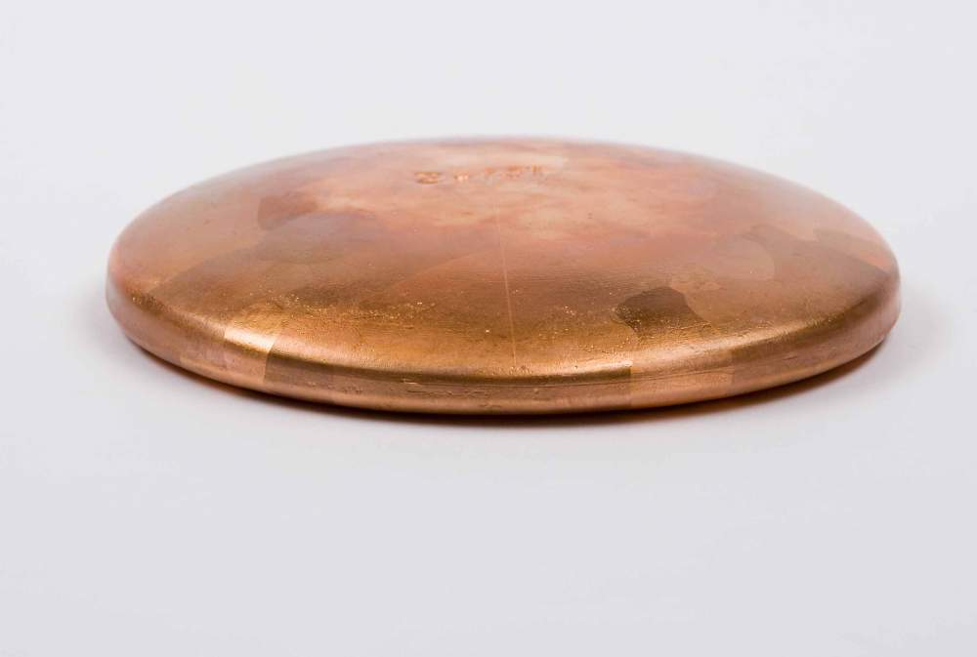
Медь – цветной металл, обладающий высокой тепло- и электропроводностью.

Slide 3
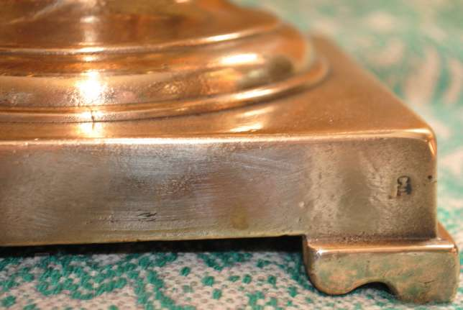
Медные сплавы - сплавы на основе меди с добавками олова, цинка, алюминия, свинца, никеля и др. элементов.

Slide 4
Различают три группы медных сплавов:
- латуни
- бронзы
- сплавы меди с никелем

Slide 5
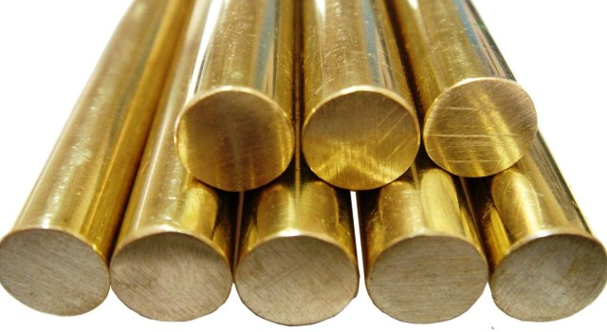
Латунями называют двойные или многокомпонентные сплавы на основе меди, в которых основным легирующим элементом является цинк.

Slide 6
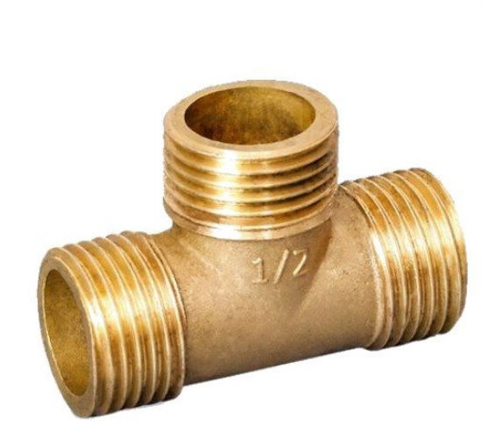
Особенности:
Большая прочность
Коррозионной стойкость
Механическая прочность латуней выше, чем меди, и они лучше обрабатываются
Низкая стоимость

Slide 7
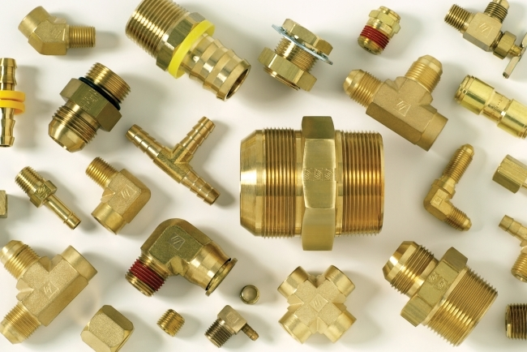
Латуни обозначают начальной буквой Л, затем ставят цифру указывающую средний процент меди в этом сплаве.
Л96 – томпак, меди 96%, цинка 4%

Slide 8
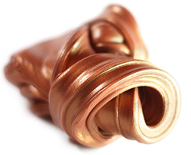
Бронза – это двойной или многокомпонентный сплав, состоящий из меди и других элементов, улучшающих основные свойства металла, кроме цинка.

Slide 9
В качестве легирующих компонентов применяются марганец, олово, бериллий, свинец, кремний, хром, фосфор, железо, алюминий и другие элементы.
Маркируют сплавы сочетанием «Бр», буквами, которые обозначают основные легирующие компоненты и цифрами, указывающими их содержание.
БрО5 – оловянная бронза
БрА5 – алюминиевая бронза

Slide 10

Классификация
По химическому составу различают:
Оловянные бронзы
Безоловянные бронзы
По технологическому признаку:
Деформируемые
Литейные

Slide 11
Свойства
Если провести сравнение с латунью, то бронза характеризуется более высокой коррозионной стойкостью, прочностью и антифрикционными свойствами. Она довольно стойкая на воздухе, в соленой воде, углекислых растворах и растворах многих органических кислот. Большинство видов бронзы поддаётся сварке и пайке твёрдыми и мягкими припоями.

Slide 12
Виды и применение бронзы

Slide 13
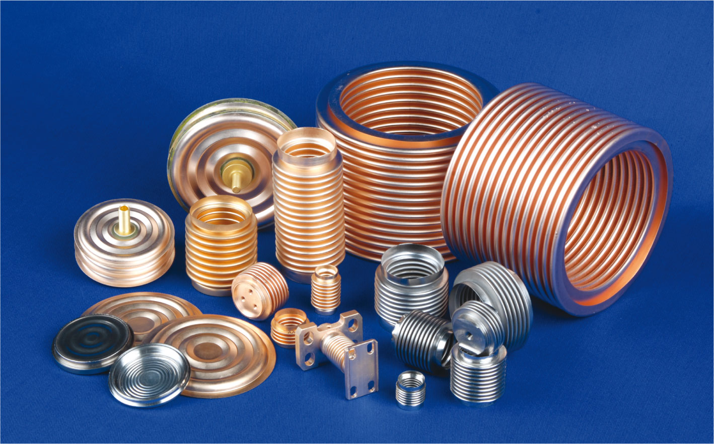
Бериллиевая
бронза

Slide 14

Алюминиевая бронза

Slide 15

Свинцовистая бронза

Slide 16
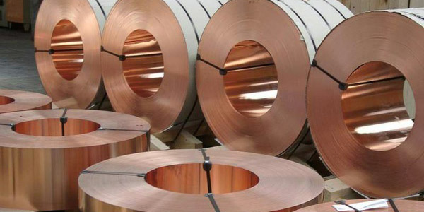
Оловянная бронза

Slide 17
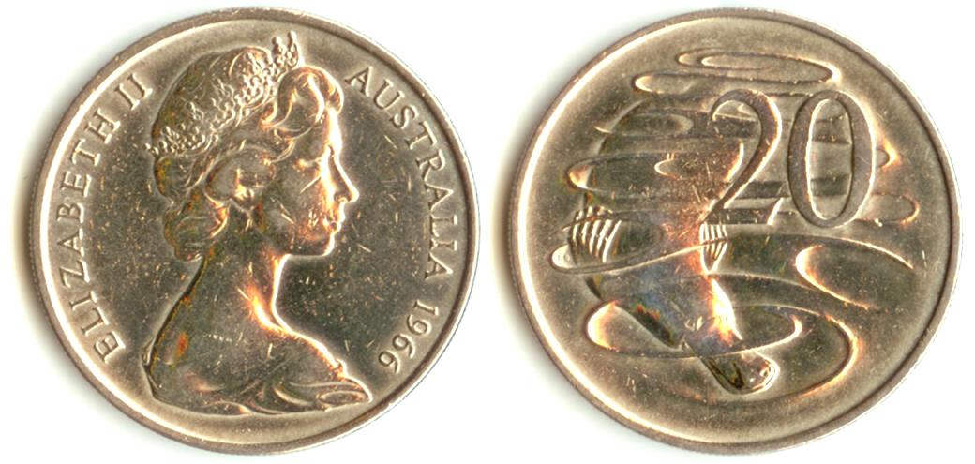
Медно-никелевые сплавы – это сплавы на основе меди, в которых основным легирующим компонентом является никель.

Slide 18
Свойства, маркировка
В результате смешивания меди и никеля полученный сплав обладает повышенной стойкостью против коррозий, электросопротивление и прочность возрастают.
Медно-никелевые сплавы существуют двух типов электротехнические и конструкционные.
MН10

Slide 19
